Slide 1






Pratica S6/L2
Configurate il vostro laboratorio virtuale in modo tale che la macchina Metasploitable sia raggiungibile dalla macchina Kali Linux.
Assicuratevi che ci sia comunicazione tra le due macchine. Lo scopo dell’esercizio di oggi è sfruttare la vulnerabilità di «file upload» presente sulla DVWA per prendere controllo della macchina ed eseguire dei comandi da remoto tramite una shell in PHP.
Inoltre, per familiarizzare sempre di più con gli strumenti utilizzati dagli Hacker Etici, vi chiediamo di intercettare ed analizzae ogni richiesta verso la DVWA con BurpSuite.
Mattia Chiriatti

Slide 2
Pratica S6/L2
Consegna:
● Codice php.
● Risultato del caricamento (screenshot del browser).
● Intercettazioni (screenshot di burpsuite).
● Risultato delle varie richieste.
● Eventuali altre informazioni scoperte della macchina interna. ● BONUS: usare una shell php più sofisticata.
Mattia Chiriatti

Slide 3
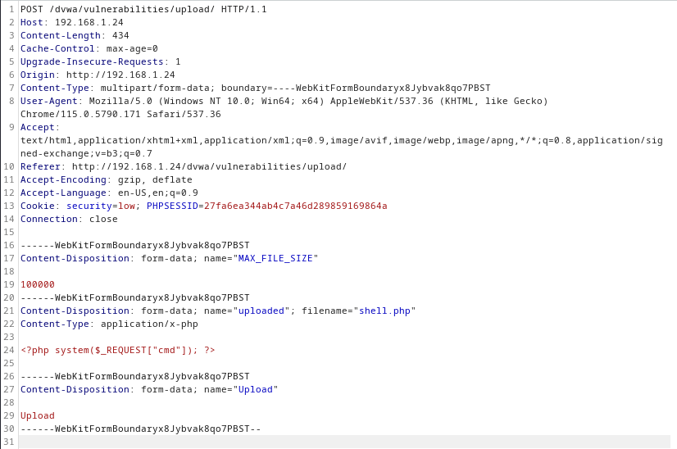
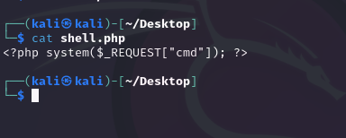
Prima fase:
Implementiamo lo script scrivendo un file di testo.
Carichiamo lo script sul prompt di Kali.
Apriamo una sessione BurpSuite, con intercettazione ON.
Dopo aver effettuato l’accesso e aver impostato il livello di sicurezza LOW, procediamo a caricare la shell nella sezione upload.
Nel frattempo monitoriamo l’operazione tramite BurpSuite, come da immagine qui sotto.

Slide 4
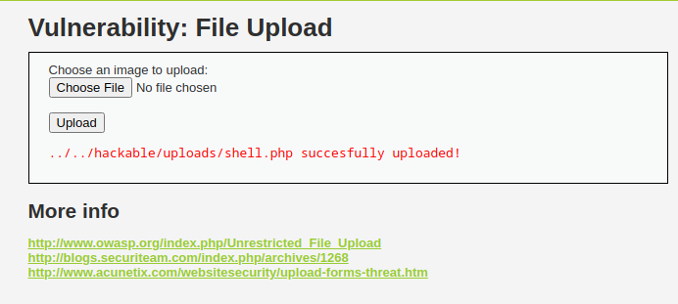

Prima fase:
Caricato il file della shell, la DVWA ci fornirà il link a cui collegarsi per utilizzare il prompt della DVWA stessa.
Inseriremo, quindi, il link nella barra di ricerca e dirigendoci sul link del prompt.

Slide 5
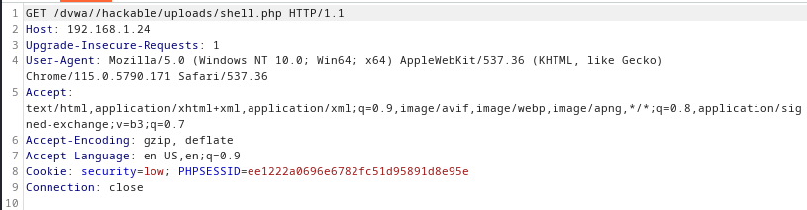
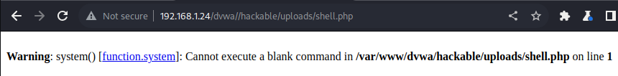
Seconda fase:
Mentre il browser proverà a raggiungere la pagina web del prompt, osserviamo come lo script interagisce con una richiesta GET.
Proseguendo con i passaggi, la pagina web si aprirà davanti ai nostri occhi, ma ci darà un risultato di errore, perché non abbiamo inserito alcun comando specifico per interagire con la shell.

Slide 6
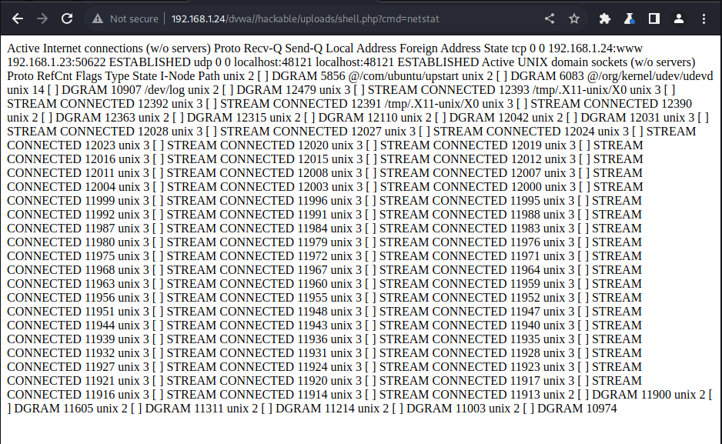
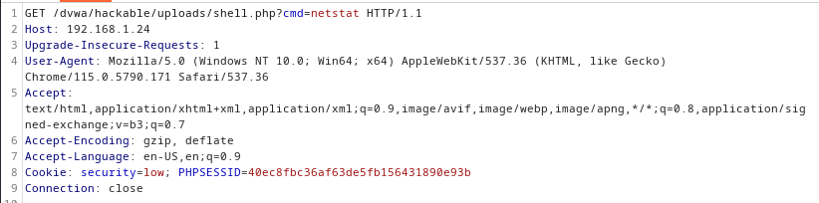
Seconda fase:
Diamo quindi un comando al cmd: impostiamo il servizio nestat, aggiungendo all’url “?cmd=nestat”.
Ovviamente, osserveremo il tutto tramite BurpSuite, che ci evidenzia una nuova richiesta GET.
Proseguendo, vediamo che il servizio è entrato in azione e ci dà i risultati che speravamo di avere.

Slide 7
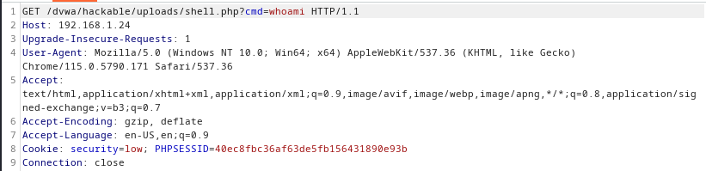

Seconda fase:
Andiamo, ora, a verificare un altro servizio, il servizio “whoami”, quindi andiamo a sostituire il comando all’interno dell’url.
Avremo un’altra richiesta GET visualizzabile su BurpSuite.
Proseguendo, avremo il risultato che speravamo.

Slide 8
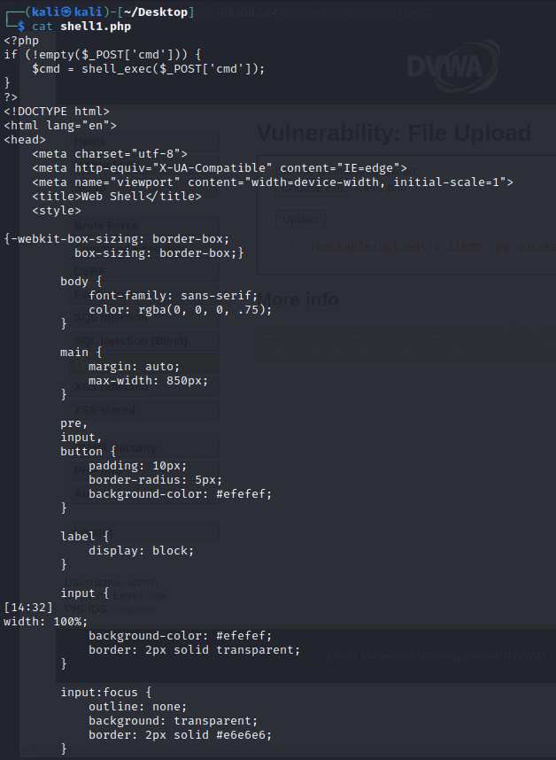
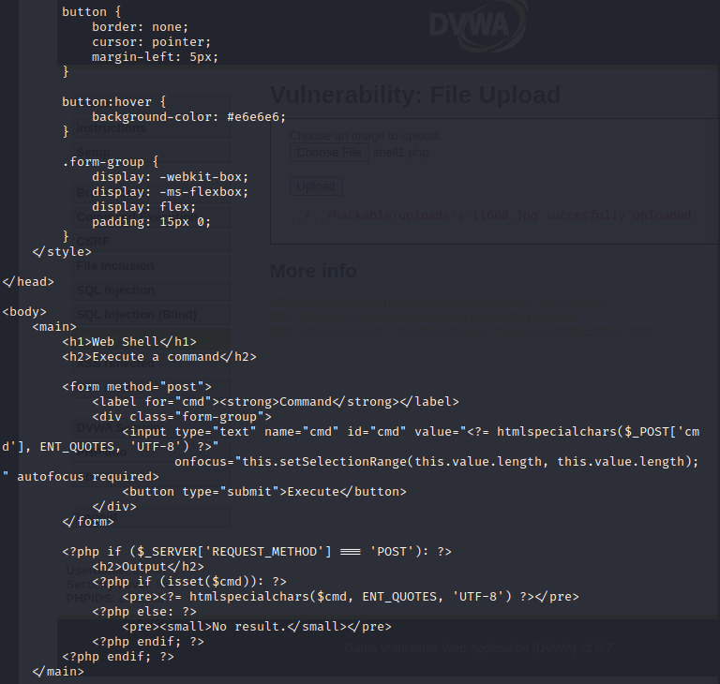
Proviamo con uno script dotato di GUI:

Slide 9
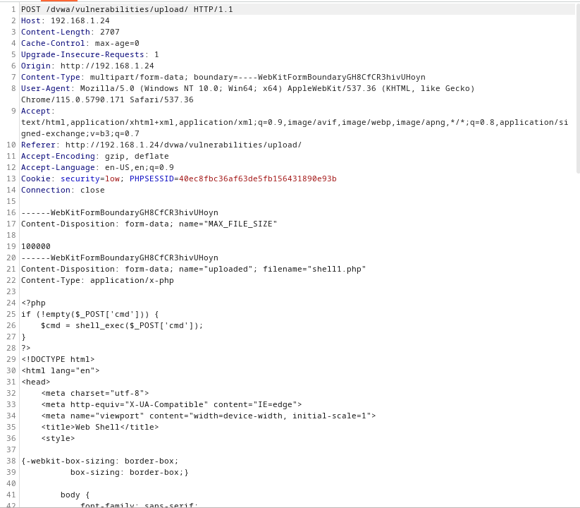
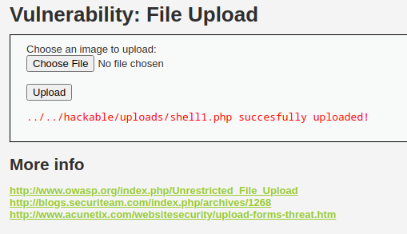
Fase di upload del file di shell:

Slide 10
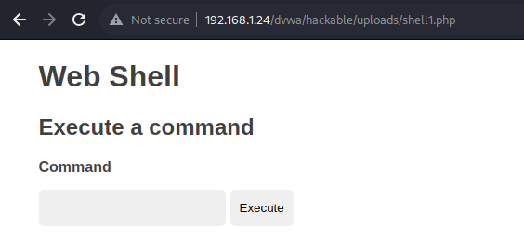
A differenza della prima shell utilizzata, la nuova shell non produrrà alcun tipo di errore, in quanto aspetta l’inserimento del comando a differenza della precedente, che presuppone l’inserimento istantaneo di un qualsiasi comando.

Slide 11
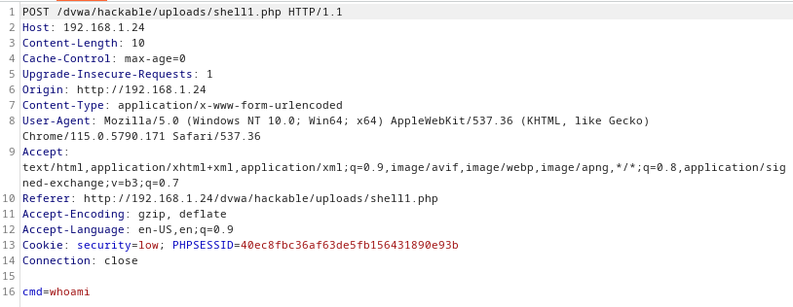
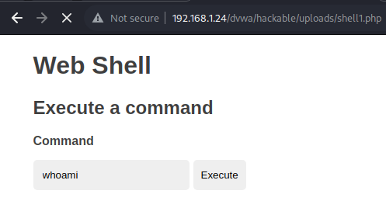
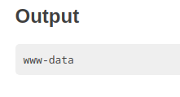
Funzione “whoami”, con inserimento, osservazione su BurpSuite e risultato:

Slide 12
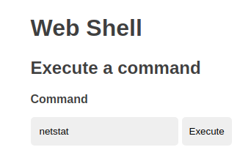
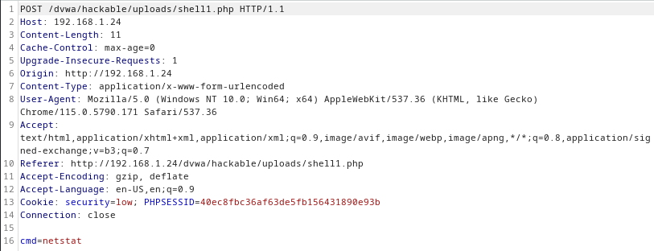
Funzione “netstat”, con inserimento e osservazione su BurpSuite:

Slide 13
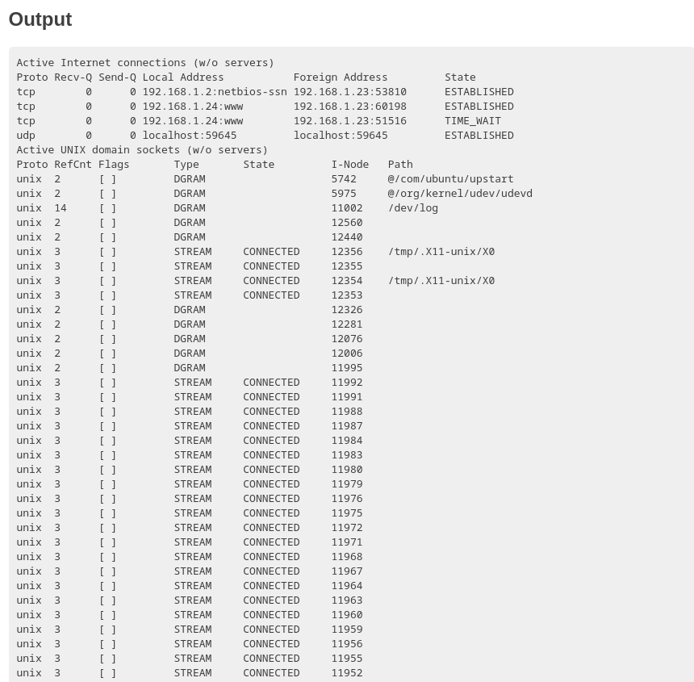
Risultato della richiesta per il servizio Nestat:

